Slide 1
Calcul mental

Slide 2
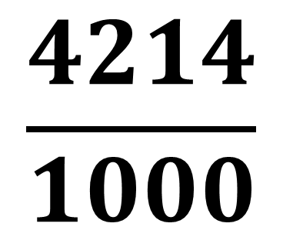
Diapositive n°1
Ecrire en décimale
$$\frac{4214}{1000}$$

Slide 3
Diapositive n°2
Quelle est la position du chiffre 7 dans
435,78

Slide 4
2,5 + 3,7
Diapositive n°3
Calcule

Slide 5
0,23 + 1,5
Diapositive n°4
Calcule

Slide 6
53 + … = 1000
Diapositive n°5
Complète

Slide 7
42,42
Diapositive n°6
Ecrire en fraction

Slide 8
54 + 11
Diapositive n°7
Calcule

Slide 9
Regroupe les nombres et additionne les, écris le résultat.
Diapositive n°8
37
28
72
63

Slide 10
Diapositive n°9
Additionner tous les nombres
4,8
3,5
5,2
1,5

Slide 11
71- 49
Diapositive n°10
Calcule

Slide 12
FIN
Posez les stylos

